Slide 1
Uso di Classi e Oggetti in Java

Slide 2
Obiettivi
Vogliamo vedere come si realizzano semplici programmi in Java
In questa fase, gran parte dei programmi che scriveremo sarà già stata realizzata da altri programmatori
Noi scriveremo solo piccole parti del programma che utilizzeranno classi di oggetti già definite

Slide 3
Struttura di un programma Java
Un programma Java è composto da un insieme di classi:
il codice di ogni classe va scritto in un file di testo che ha il nome della classe e l’estensione “.java”
una delle classi che compongono il programma deve contenere un metodo speciale, chiamato “main”
l’esecuzione del programma inizia sempre dalla prima istruzione del metodo main e termina sempre con l’ultima istruzione del main

Slide 4
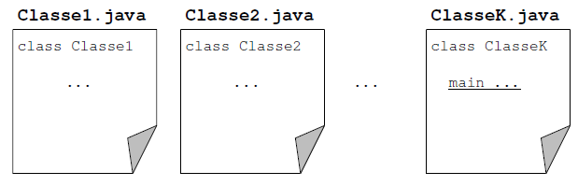
Struttura di un programma Java
Il metodo speciale main è un metodo di classe; rappresenta infatti un servizio offerto dalla classe che si richiede di “eseguire”
I file delle varie classi di un programma possono trovarsi distribuiti in diverse directory (come vedremo più avanti)

Slide 5
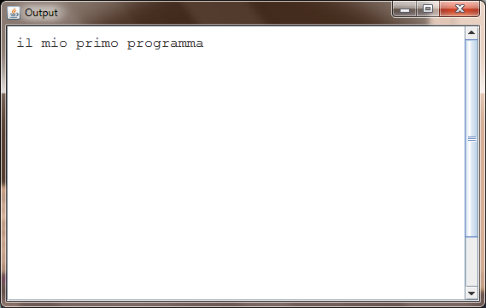
Il primo programma Java
Realizziamo un primo programma Java che chiameremo PrimoProg
Esso scriverà a video, all’interno di una finestra grafica, il messaggio “il mio primo programma”.

Slide 6
Struttura di PrimoProg
Il programma sarà composto da tre classi:
String: è una classe molto usata, fornita dagli sviluppatori di Java; un suo oggetto rappresenta una qualunque sequenza finita di caratteri
OutputWindow: classe fornita dagli autori di questo corso; un suo oggetto rappresenta una finestra grafica nella quale è possibile scrivere messaggi
PrimoProg: è la classe che dovremo scrivere noi, ed è quella che conterrà il metodo speciale main, dal quale avrà inizio l’esecuzione del programma

Slide 7
La classe OutputWindow
Come detto, è una classe già scritta e pronta per l’uso; per usarla dobbiamo conoscere il comportamento dei suoi oggetti
basta conoscere l’intestazione dei metodi, non la loro implementazione
Per chiedere ad un oggetto di tipo OutputWindow di scrivere un messaggio nella finestra che esso rappresenta possiamo usare il metodo con prototipo seguente:
void write (String s)
nessun dato di ritorno
il messaggio da visualizzare

Slide 8
Codificare una classe
In Java, la struttura del codice di una classe riflette quella utilizzata con la notazione grafica UML
class <nome classe>{
definizione degli attributi …
definizione dei metodi …
}
corpo
parola chiave del linguaggio Java

Slide 9
La classe PrimoProg
Per il momento vogliamo imparare a scrivere classi molto semplici:
senza attributi
con un solo metodo, il metodo speciale main
La classe PrimoProg avrà proprio questa struttura; il suo metodo main dovrà:
creare un oggetto di tipo OutputWindow
invocare il metodo write su tale oggetto, passandogli come parametro attuale la stringa “il mio primo programma”
class <nome classe>{
… main (…)
}

Slide 10
Codice della classe PrimoProg
import fond.io.OutputWindow;
public class PrimoProg{
/* visualizza "il mio primo programma" */
public static void main(String[] args){
OutputWindow out = new OutputWindow();
out.write("il mio primo programma");
}
}
Nel seguito discuteremo le varie linee di codice del metodo, introducendo i vari concetti del linguaggio Java coinvolti

Slide 11
Direttive di importazione
import fond.io.OutputWindow;
public class PrimoProg{
/* visualizza "il mio primo programma" */
public static void main(String[] args){
OutputWindow out = new OutputWindow();
out.write("il mio primo programma");
}
}
La parola import è una direttiva di importazione; in questo caso dice al compilatore dove prendere la classe OutputWindow che si intende utilizzare – analizzeremo più avanti la struttura della stringa fond.io.OutputWindow

Slide 12
La parola “class”
import fond.io.OutputWindow;
public class PrimoProg{
/* visualizza "il mio primo programma" */
public static void main(String[] args){
OutputWindow out = new OutputWindow();
out.write("il mio primo programma");
}
}
La parola class inizia la definizione della classe ed è seguita dal nome della classe; il corpo della classe è racchiuso tra due parentesi graffe
Le regole di indentazione stabiliscono quale convenzione utilizzare per “incolonnare” il codice

Slide 13
Modificatori di accesso
import fond.io.OutputWindow;
public class PrimoProg{
/* visualizza "il mio primo programma" */
public static void main(String[] args){
OutputWindow out = new OutputWindow();
out.write("il mio primo programma");
}
}
La parola public è un modificatore di accesso; serve a dire quali altre classi possono utilizzare PrimoProg; il modificatore public permette ad ogni altra classe di usare PrimoProg

Slide 14
Modificatori di accesso
import fond.io.OutputWindow;
public class PrimoProg{
/* visualizza "il mio primo programma" */
public static void main(String[] args){
OutputWindow out = new OutputWindow();
out.write("il mio primo programma");
}
}
Un modificatore opposto a public è il modificatore private; una classe può essere private solo se dichiarata all’interno di un’altra classe, che in tal caso sarà l’unica che potrà usarla (vedi lezione D16)

Slide 15
Modificatori di accesso
import fond.io.OutputWindow;
public class PrimoProg{
/* visualizza "il mio primo programma" */
public static void main(String[] args){
OutputWindow out = new OutputWindow();
out.write("il mio primo programma");
}
}
Se non si specifica un modificatore di accesso, la classe potrà essere usata solo da classi del suo stesso package; questo concetto sarà chiarito più avanti

Slide 16
Commenti
import fond.io.OutputWindow;
public class PrimoProg{
/* visualizza "il mio primo programma" */
public static void main(String[] args){
OutputWindow out = new OutputWindow();
out.write("il mio primo programma");
}
}
Un commento è una parte di testo che serve solo a documentare (spiegare) il codice; esso viene ignorato dal compilatore; il commento usato inizia con la sequenza /* e termina con la sequenza */ (può essere anche molto lungo e svilupparsi su più linee)

Slide 17
Commenti di linea
import fond.io.OutputWindow;
public class PrimoProg{
// visualizza "il mio primo programma"
public static void main(String[] args){
OutputWindow out = new OutputWindow();
out.write("il mio primo programma");
}
}
Un commento di linea inizia con // e termina automaticamente al primo carattere di accapo (fine linea); può essere usato in alternativa al tipo di commento multilinea, quando il commento è breve

Slide 18
Il metodo “main”: intestazione
import fond.io.OutputWindow;
public class PrimoProg{
/* visualizza "il mio primo programma“ */
public static void main(String[] args){
OutputWindow out = new OutputWindow();
out.write("il mio primo programma");
}
}
Il metodo speciale main ha una intestazione predefinita, che non deve essere cambiata; non ritorna alcun valore (è di tipo void) e prende in ingresso un parametro che impareremo a comprendere e a considerare più avanti (vedi lezione D9)

Slide 19
Il metodo “main”: intestazione
import fond.io.OutputWindow;
public class PrimoProg{
/* visualizza "il mio primo programma“ */
public static void main(String[] args){
OutputWindow out = new OutputWindow();
out.write("il mio primo programma");
}
}
Il metodo speciale main è un metodo di classe (cioè statico); per questo viene definito con la parola chiave static davanti

Slide 20
Il metodo “main”: intestazione
import fond.io.OutputWindow;
public class PrimoProg{
/* visualizza "il mio primo programma“ */
public static void main(String[] args){
OutputWindow out = new OutputWindow();
out.write("il mio primo programma");
}
}
Il metodo speciale main è di tipo public; ogni elemento (metodo o attributo) può essere preceduto da un modificatore di accesso: public indica che l’elemento è accessibile da ogni istruzione; private indica che l’elemento è accessibile solo da istruzioni di metodi della sua classe

Slide 21
Il metodo “main”: intestazione
import fond.io.OutputWindow;
public class PrimoProg{
/* visualizza "il mio primo programma“ */
public static void main(String[] args){
OutputWindow out = new OutputWindow();
out.write("il mio primo programma");
}
}
Un terzo modificatore chiamato protected definisce un livello intermedio di accesso (spiegato nella lezione D10)
In assenza di specifiche, l’elemento sarà accessibile solo da istruzioni di classi del suo stesso package (vedi più avanti)

Slide 22
Il metodo “main”: corpo
import fond.io.OutputWindow;
public class PrimoProg{
/* visualizza "il mio primo programma“ */
public static void main(String[] args){
OutputWindow out = new OutputWindow();
out.write("il mio primo programma");
}
}
corpo
Il corpo del metodo main descrive la sua implementazione, cioè quali istruzioni verranno svolte quando il metodo sarà eseguito; il corpo di un metodo va sempre racchiuso tra due parentesi graffe; ogni istruzione è terminata dal simbolo “;”, detto terminatore di istruzione

Slide 23
Creazione di oggetti
import fond.io.OutputWindow;
public class PrimoProg{
/* visualizza "il mio primo programma“ */
public static void main(String[] args){
OutputWindow out = new OutputWindow();
out.write("il mio primo programma");
}
}
La prima istruzione del metodo main è un’istruzione composta, cioè formata da più istruzioni semplici, che servono a creare un oggetto di tipo OutputWindow e a memorizzarne il riferimento in modo da poterlo successivamente utilizzare; analizziamole di seguito

Slide 24
Creazione di oggetti
import fond.io.OutputWindow;
public class PrimoProg{
/* visualizza "il mio primo programma“ */
public static void main(String[] args){
OutputWindow out = new OutputWindow();
out.write("il mio primo programma");
}
}
L’istruzione evidenziata (a destra del simbolo “=”) crea un oggetto di tipo OutputWindow – per chiarire l’istruzione, introduciamo prima un nuovo concetto chiave

Slide 25
Costruttori
Gli oggetti di una classe possono essere creati solo tramite dei metodi speciali chiamati costruttori
il nome di un costruttore deve sempre coincidere con il nome della classe
se una classe ha più costruttori, essi debbono differire per la lista di parametri formali
un costruttore non ha tipo di ritorno (neanche void)
un costruttore può essere preceduto da un modificatore di accesso (tipicamente è public)
un costruttore non può mai essere static (è sempre assimilabile ad un metodo di istanza)

Slide 26
Ruolo di un costruttore
Un costruttore va richiamato opportunamente per poter creare un oggetto della sua classe
Il principale ruolo di un costruttore è quello di inizializzare lo stato dell’oggetto creato, cioè dare agli attributi dell’oggetto un primo valore

Slide 27
Costruttori in OutputWindow
La classe OutputWindow dispone di vari costruttori; uno di essi è un costruttore senza parametri formali
OutpuWindow ()
Tale costruttore inizializza lo stato dell’oggetto creato in modo che rappresenti una finestra vuota di dimensioni prefissate e con titolo “Output”

Slide 28
Usare i costruttori: l’istruzione “new”
Per creare un oggetto tramite un costruttore, è necessario usare la parola chiave new, seguita dal nome del costruttore e dagli eventuali parametri attuali che il costruttore si aspetta di ricevere
new <nome costruttore> (<parametri attuali>)
Ad esempio, per creare un oggetto OutputWindow utilizzando il costruttore senza parametri, occorre scrivere l’istruzione:
new OutputWindow()

Slide 29
Usare i costruttori: l’istruzione “new”
Per creare l’oggetto, l’istruzione new riserva uno spazio nella memoria fisica (RAM) del calcolatore
in tale spazio vengono scritte tutte le informazioni sull’oggetto creato, cioè il suo stato ed i suoi metodi
affinché l’oggetto creato possa essere utilizzato, l’istruzione new restituisce il suo riferimento (che equivale all’indirizzo della zona di memoria in cui risiede l’oggetto)
Dopo aver creato l’oggetto, il new richiama il costruttore specificato, il quale inizializzerà lo stato di tale oggetto

Slide 30
Creazione oggetti: schema
X
new OutputWindow ( )
OutputWindow
OutputWindow ( ) void write(String s) …..
creazione
RAM
..: OutputWindow
X
Istruzione 1 istruzione 2 istruzione 3 ….
…..
Istruzione n
Indirizzo di memoria (riferimento all’oggetto)
OutputWindow ( ) void write(String s) …..

Slide 31
Operatori ed espressioni
La parola chiave new è un operatore;
Un operatore è un “simbolo speciale” del linguaggio che viene applicato ad un certo numero di operandi e che restituisce un valore come risultato:
l’operatore new è un operatore unario, cioè applicato ad un solo operando (il costruttore che lo segue)
l’operatore new restituisce il riferimento all’oggetto creato, cioè all’istruzione new eseguita rimarrà associato il riferimento all’oggetto
Una istruzione alla quale rimane associato un valore finale è detta espressione

Slide 32
Memorizzazione del riferimento
Per utilizzare l’oggetto di tipo OutputWindow creato dobbiamo memorizzarne il riferimento
il riferimento restituito da new può essere memorizzato in una variabile
una variabile è un “contenitore” che può memorizzare un valore di un certo tipo, detto il tipo della variabile (esattamente come per gli attributi)
il valore di una variabile può cambiare nel tempo, ma il suo tipo rimane sempre lo stesso

Slide 33
Variabili riferimento
Le variabili che permettono di memorizzare il riferimento ad un oggetto di una classe si chiamano variabili riferimento
il tipo di una variabile riferimento è la classe degli oggetti che la variabile può referenziare
il valore di una variabile riferimento è il riferimento (indirizzo) ad un oggetto del tipo della variabile

Slide 34
Definizione di variabili riferimento
Una variabile riferimento si definisce specificando il suo tipo (il nome di una classe) ed il suo nome
OutputWindow out
tipo della variabile
nome della variabile

Slide 35
Assegnamento di valori
Per assegnare un valore ad una variabile riferimento si deve usare il simbolo “=” (operatore di assegnazione)
out = <un riferimento OutputWindow>
nome della variabile
valore assegnato alla variabile

Slide 36
Variabili riferimento e memoria
Una variabile riferimento ha una zona di memoria (RAM) associata, che serve per memorizzare il suo valore corrente (il riferimento ad un oggetto)
OutputWindow out
=
new OutputWindow ()
RAM
X
…:OutputWindow
out
X
……
void write(String s) …..

Slide 37
Variabili riferimento e memoria
Una variabile riferimento può essere usata nel programma per indicare l’oggetto che referenzia;
il nome della variabile può essere pensato come un nome dell’oggetto
OutputWindow out
=
new OutputWindow ()
X
out:OutputWindow
out
X
……
void write(String s) …..

Slide 38
Scomposizione di istruzioni
Una istruzione composta può essere scomposta in istruzioni più semplici.
Ad esempio, l’istruzione
OutputWindow out = new OutputWindow();
si può riscrivere con due istruzioni semplici:
OutputWindow out;
out = new OutputWindow();

Slide 39
Invocazione di metodi
import fond.io.OutputWindow;
public class PrimoProg{
/* visualizza "il mio primo programma“ */
public static void main(String[] args){
OutputWindow out = new OutputWindow();
out.write("il mio primo programma");
}
}
L’ultima istruzione del metodo main è l’invocazione del metodo write sull’oggetto out; la sintassi generale per invocare un metodo su un oggetto è: <riferimento oggetto>.<nome metodo>(<parametri attuali>)

Slide 40
Invocazione di metodi
import fond.io.OutputWindow;
public class PrimoProg{
/* visualizza "il mio primo programma“ */
public static void main(String[] args){
OutputWindow out = new OutputWindow();
out.write("il mio primo programma");
}
}
Quando si invoca il metodo write, gli si passa il riferimento ad un oggetto della classe String, che come detto rappresenta una qualunque sequenza finita di caratteri

Slide 41
Invocazione di metodi
import fond.io.OutputWindow;
public class PrimoProg{
/* visualizza "il mio primo programma“ */
public static void main(String[] args){
OutputWindow out = new OutputWindow();
out.write("il mio primo programma");
}
}
In particolare, in luogo di un parametro di tipo String si può passare una sequenza di caratteri tra apici doppi, chiamata letterale stringa; il metodo write è implementato in modo da far apparire la stringa passatagli come parametro, nella finestra rappresentata dall’oggetto out

Slide 42
Invocazione di metodi
import fond.io.OutputWindow;
public class PrimoProg{
/* visualizza "il mio primo programma“ */
public static void main(String[] args){
OutputWindow out = new OutputWindow();
out.write("il mio primo programma");
}
}
Quando il metodo write viene invocato, il controllo del programma passa temporaneamente dal metodo main della classe PrimoProg al metodo write dell’oggetto out di tipo OutputWindow

Slide 43
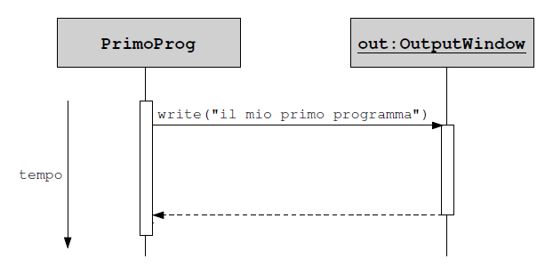
Diagramma di sequenza
I diagrammi di sequenza UML illustrano i passaggi di controllo tra le classi e gli oggetti interagenti

Slide 44
Versione compatta di PrimoProg
import fond.io.OutputWindow;
public class PrimoProg{
/* visualizza "il mio primo programma“ */
public static void main(String[] args){
new OutputWindow().write("il mio primo programma");
}
}
In questa versione si invoca direttamente il metodo write sul riferimento restituito dall’operatore new – l’oggetto può essere usato una sola volta, poiché non si è memorizzato il suo riferimento in una variabile

Slide 45
Fase operativa
Vediamo ora come è possibile operativamente effettuare le seguenti attività:
scrittura del programma
compilazione del programma
esecuzione del programma
Per alcuni dettagli tecnici si rimanda al testo di riferimento del corso

Slide 46
Scrittura
Abbiamo detto che ogni classe di nome C va scritta in un file di testo distinto di nome C.java
in realtà questa regola si applica ad ogni classe pubblica (nel nostro caso tutte)
Le classi String e OutputWindow sono già state scritte da qualcun altro nei file String.java e OutputWindow.java
Dobbiamo dunque scrivere la sola classe PrimoProg all’interno di un file di testo di nome PrimoProg.java

Slide 47
Package
Vogliamo ora capire meglio:
in che modo si possano utilizzare classi già pronte in PrimoProg (o in altre classi che realizzeremo);
in che modo sia possibile compilare ed eseguire correttamente programmi composti da più classi
A tal fine è necessario definire il concetto di package

Slide 48
Package
Un package in Java rappresenta un gruppo di classi con funzionalità affini (es. grafica, input/output, …)
Esiste una associazione tra package e directory:
per definire un package di nome x, occorre creare una directory di nome x
per definire un package y interno ad x, occorre creare una directory y all’interno di x
ogni classe C di un package x va scritta in un file C.java all’interno della directory x; all’inizio del file C.java va riportata la specifica: package x;

Slide 49
Package di default
Se in un file C.java non è specificato il package di appartenenza, la classe C viene associata ad un così detto package di default
tutte le classi in una stessa directory che non hanno la specifica di un package vengono associate allo stesso package di default

Slide 50
Utilizzo di package
Una classe può utilizzare liberamente classi del suo stesso package (a meno che non siano private)
Una classe può utilizzare solo classi pubbliche di un package diverso dal suo:
è necessario utilizzare una direttiva di importazione, che specifichi l’intero percorso della classe che si vuol usare;
ad esempio, se una classe A deve usare un’altra classe B di un package y interno ad un package x, nel file A.java devo scrivere: import x.y.B
Scrivendo import x.y.* potrò usare tutte le classi che appartengono direttamente al package y all’interno di x

Slide 51
API di Java
Java offre un ampio insieme di classi già pronte per l’uso, suddivise in vari package
Questa libreria di classi si chiama API (Application Programming Interface) di Java
Ogni package dell’API di Java ha come radice un package di nome java oppure javax
La classe String si trova nel package java.lang
tale package raggruppa classi di uso molto frequente
per usare le classi di questo package non è richiesta la direttiva di importazione

Slide 52
Package del corso
In questo corso vengono fornite classi aggiuntive a quelle dell’API di Java (es. la classe OutputWindow)
Le classi fornite appartengono tutte ad un package di nome fond
la classe OutputWindow si trova nel package fond.io
ecco perché per usarla nella classe PrimoProg abbiamo usato la direttiva import fond.io.OutputWindow

Slide 53
Compilazione ed esecuzione
Per compilare ed eseguire programmi Java, è necessario scaricare (gratuitamente) il software JDK (Java Development Kit) dal sito: www.oracle.com
JDK include tra l’altro:
un compilatore Java, che permette di tradurre un file sorgente nel bytecode eseguibile dalla JVM
un esecutore Java, che permette di eseguire i bytecode

Slide 54
Compilazione ed esecuzione
Per compilare un file C.java si può scrivere in un prompt dei comandi il seguente comando:
javac C.java
In assenza di errori sintattici, verrà generato il bytecode all’interno di un file di nome C.class
Se la classe C contiene il metodo speciale main, è possibile eseguire la classe con il comando:
java C

Slide 55
Compilare ed eseguire PrimoProg
Per compilare ed eseguire PrimoProg (e gli altri programmi del corso) occorre prima scaricare il package fond e poi configurare alcuni parametri del sistema operativo
si rimanda al testo di riferimento del corso per dettagli in merito a tale configurazione
Occorrerà poi compilare la classe PrimoProg, con il comando javac PrimoProg.java e poi eseguirla con il comando java PrimoProg

Slide 56
Errori di compilazione
Se il codice di una classe contiene errori sintattici, il compilatore non produrrà il bytecode, e rileverà tali errori con degli opportuni messaggi:
i messaggi di errore del compilatore aiutano a comprendere gli errori e a correggerli
nel testo di riferimento del corso sono contenuti vari suggerimenti su come interpretare i messaggi del compilatore e su come procedere per correggere errori sintattici

Slide 57
Errori di esecuzione
Un programma può anche contenere o generare errori in fase di esecuzione, di varia natura:
errori di robustezza: dovuti a situazioni limite mal controllate dal programmatore (es. si assegna ad una variabile numerica un valore al di fuori del suo dominio)
errori di natura esterna: un evento esterno imprevisto impedisce la corretta prosecuzione del programma
errori di logica: il programma fornisce output inesatti a causa di un errore di logica nell’implementazione di qualche algoritmo da parte del programmatore

Slide 58
Ancora sulla classe OutputWindow
Nel corso useremo diffusamente oggetti di tipo OutputWindow per inviare messaggi a video
La classe offre altri tre costruttori oltre a quello visto
OutputWindow (String s): permette di specificare il titolo della finestra di output
OutputWindow (int altezza, int larghezza): permette di specificare le dimensioni della finestra di output
OutputWindow (String s, int altezza, int larghezza): permette di specificare titolo e dimensioni della finestra di output

Slide 59
Esempio: la classe TreFinestre
import fond.io.OutputWindow;
public class TreFinestre{
/* crea tre diverse finestre di output */
public static void main(String[] args){
new OutputWindow(40, 50).write("ciao");
new OutputWindow("Output1").write("ciao");
new OutputWindow("Output2", 10, 20).write("ciao");
}
}

Slide 60
Metodi della classe OutputWindow
Gli oggetti di tipo OutputWindow offrono altri metodi utili:
un metodo write diverso per ogni “possibile” tipo di dato che si vuol visualizzare
per ogni write esiste anche la variante writeln che cambia linea alla fine del dato visualizzato
un metodo per cambiare tipo e dimensione del font
void write(int i)
void write(double d)
...
void setFont(String f, int dim)

Slide 61
Esempio: la classe ProvaFont
import fond.io.OutputWindow;
public class ProvaFont{
/* crea due finestre di output con font diversi */
public static void main(String[] args){
OutputWindow out1 = new OutputWindow("Output 1", 10, 40);
OutputWindow out2 = new OutputWindow("Output 2", 10, 40);
out1.setFont("Arial", 20);
out2.setFont("Script MT Bold", 20);
out1.writeln("Ciao");
out1.write("Sto usando il font Arial");
out2.writeln("Ciao");
out2.write("Sto usando il font Script MT Bold");
}
}

Slide 62
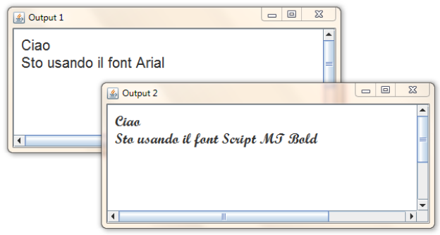
Esecuzione della classe ProvaFont

Slide 63
Lo standard output
L’API di Java offre una classe di nome System, che rappresenta una astrazione del sistema (JVM, sistema operativo, hardware)
la classe System è definita nel package java.lang, e quindi si può usare senza direttive di importazione
Nella classe System è definito un attributo di tipo riferimento, chiamato out, che rappresenta il così detto standard output:
in Windows, lo standard output è il terminale video testuale (prompt dei comandi) dal quale si lancia il programma
lo standard output può essere ridefinito

Slide 64
L’oggetto System.out
Dunque, l’espressione System.out referenzia l’oggetto che rappresenta lo standard output
System.out è un oggetto già pronto per l’uso, e non va creato esplicitamente come gli oggetti OutputWindow
L’oggetto System.out ha i metodi print e println, che svolgono lo stesso ruolo dei metodi write e writeln degli oggetti OutputWindow
I messaggi stampati conSystem.out non appaiono però su una finestra grafica personalizzabile, bensì sul prompt dei comandi (finestra testuale)

Slide 65
Esempio di uso di System.out
public class CiaoMondo{
/* stampa "ciao mondo" sullo standard output */
public static void main(String[] args){
System.out.print("ciao mondo");
}
}
L’oggetto System.out può essere usato direttamente

Slide 66
Altri esempi di uso di oggetti
Fino ad ora abbiamo visto come inviare messaggi a video
Molti programmi necessitano anche di acquisire dati dall’esterno (ad esempio dall’utente)
Vedremo ora altri esempi di uso di oggetti introducendo un nuovo tipo di oggetti che useremo per acquisire dati immessi dall’utente tramite la tastiera

Slide 67
La classe InputWindow
In questo corso forniamo la classe InputWindow, che consente ai programmi di acquisire dati immessi da tastiera
la classe InputWindow si trova nel package fond.io
la classe InputWindow ha un solo costruttore per creare oggetti, il costruttore che non prende parametri

Slide 68
La classe InputWindow: metodi
Un oggetto di tipo InputWindow ha metodi di istanza per acquisire dati di varia natura:
int readInt(); // acquisisce un intero
double readDouble(); // acquisisce un numero reale
String readString(); // acquisisce una stringa
È possibile acquisire anche altri tipi di dato (di cui parleremo nella lezione D6)

Slide 69
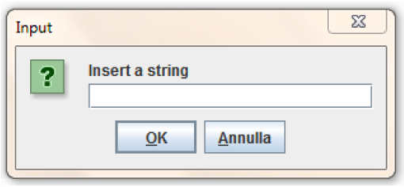
La classe InputWindow: metodi
Quando si invoca un metodo di acquisizione dati su un oggetto InputWindow, tale metodo apre a video un pannello grafico in cui l’utente può inserire il dato
Ad esempio, invocando il metodo readString() apparirebbe il seguente pannello

Slide 70
La classe InputWindow: metodi
Per ogni metodo readX() della classe InputWindow, esiste anche la variante readX(String s), che permette di personalizzare il messaggio di richiesta inserimento del dato con la stringa passata come parametro
messaggio personalizzabile

Slide 71
La classe Echo
Vogliamo scrivere un programma che:
chieda all’utente di inserire una stringa qualsiasi
stampi in una finestra grafica la stringa inserita dall’utente
A tal fine realizzeremo una semplice classe di nome Echo, dotata al solito del solo metodo speciale main
mostreremo dapprima l’intero codice della classe Echo, e discuteremo poi le parti più rilevanti

Slide 72
La classe Echo: il codice
import fond.io.*;
public class Echo{
/* visualizza una stringa inserita dall'utente */
public static void main(String[] args){
InputWindow in = new InputWindow();
String str = in.readString();
OutputWindow out = new OutputWindow("Echo");
out.write(str);
}
}

Slide 73
Creazione oggetto InputWindow
import fond.io.*;
public class Echo{
/* visualizza una stringa inserita dall'utente */
public static void main(String[] args){
InputWindow in = new InputWindow();
String str = in.readString();
OutputWindow out = new OutputWindow("Echo");
out.write(str);
}
}
L’istruzione crea un oggetto di tipo InputWindow con l’unico costruttore possibile (quello senza parametri) e memorizza poi il riferimento a tale oggetto in una variabile riferimento di tipo InputWindow

Slide 74
Lettura del dato stringa
import fond.io.*;
public class Echo{
/* visualizza una stringa inserita dall'utente */
public static void main(String[] args){
InputWindow in = new InputWindow();
String str = in.readString();
OutputWindow out = new OutputWindow("Echo");
out.write(str);
}
}
L’istruzione in.readString() invoca il metodo readString() sull’oggetto in. Il metodo causa l’apertura di un pannello di dialogo, in cui l’utente dovrà inserire una stringa; fatto ciò, il metodo restituisce la stringa inserita, la quale viene memorizzata nella variabile riferimento str.

Slide 75
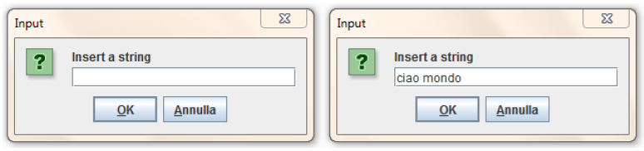
Lettura del dato stringa
Ecco come apparirebbe l’output del programma durante l’esecuzione del metodo readString()
Il metodo readString() rimane in attesa fino a quando l’utente non conferma l’inserimento del dato, premendo il bottone OK.

Slide 76
Lettura del dato stringa
Ecco come apparirebbe l’output del programma durante l’esecuzione del metodo readString()
Se l’utente premesse Annulla, il metodo restituirebbe un riferimento “nullo”, denotato dalla parola chiave null (torneremo più avanti su questo concetto)

Slide 77
Creazione oggetto OutputWindow
import fond.io.*;
public class Echo{
/* visualizza una stringa inserita dall'utente */
public static void main(String[] args){
InputWindow in = new InputWindow();
String str = in.readString();
OutputWindow out = new OutputWindow("Echo");
out.write(str);
}
}
Viene quindi creato un oggetto OutputWindow, la cui finestra grafica associata avrà come titolo “Echo”. Il riferimento all’oggetto creato è memorizzato nella variabile riferimento out.

Slide 78
Stampa nella finestra grafica
import fond.io.*;
public class Echo{
/* visualizza una stringa inserita dall'utente */
public static void main(String[] args){
InputWindow in = new InputWindow();
String str = in.readString();
OutputWindow out = new OutputWindow("Echo");
out.write(str);
}
}
Infine, si invoca su out il metodo write(str), al fine di stampare nella finestra grafica la stringa memorizzata da str. Si osservi che il parametro str non è un letterale!!

Slide 79
Un altro esempio
Vogliamo realizzare un programma capace di calcolare e fornire le soluzioni reali di una equazione di secondo grado:
il programma chiederà all’utente di inserire i coefficienti a, b, c di una equazione della forma: ax² + bx + c = 0
successivamente stamperà le soluzioni reali in una finestra grafica e anche sullo standard output

Slide 80
La classe EquazioneDiSecondoGrado
Per realizzare il programma possiamo usufruire di una classe già pronta (fornita dagli autori del corso), chiamata EquazioneDiSecondoGrado
La classe è disponibile nel package fond.esempi.capitolo5
Costruttori e metodi della classe:
EquazioneDiSecontoGrado(double a, double b, double c): costruttore per creare un oggetto che rappresenta l’equazione nella forma ax² + bx + c = 0
void stampaSoluzioni(): stampa le soluzioni dell’equazione sullo standard output
void stampaSoluzioni(OutputWindow out): stampa le soluzioni dell’equazione nella finestra grafica out specificata come parametro

Slide 81
La classe CalcolaEquazione
Scriviamo una classe con il solo metodo speciale main, che ci permetterà di avviare il programma
Chiamiamo questa classe CalcolaEquazione; il suo metodo main dovrà utilizzare oggetti di tipo: InputWindow, EquazioneDiSecondoGrado, OutputWindow e l’oggetto System.out

Slide 82
La classe CalcolaEquazione
import fond.io.*;
import fond.esempi.capitolo5.EquazioneDiSecondoGrado;
public class CalcolaEquazione{
/* calcola le soluzioni reali di equazioni di secondo grado espresse nella forma: ax^2 + bx + c = 0.*/
public static void main(String[] args){
InputWindow in = new InputWindow();
double a = in.readDouble("Inserisci il coefficiente a");
double b = in.readDouble("Inserisci il coefficiente b");
double c = in.readDouble("Inserisci il coefficiente c");
EquazioneDiSecondoGrado eq;
eq = new EquazioneDiSecondoGrado(a, b, c);
eq.stampaSoluzioni();
eq.stampaSoluzioni(new OutputWindow());
}
}

Slide 83
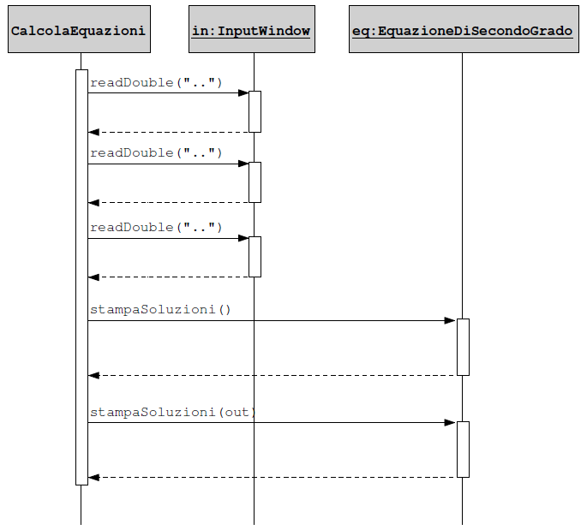
Diagramma di sequenza (parziale)

Slide 84
Rimozione di oggetti
In tutti gli esempi visti sin qui, i programmi si sono solo preoccupati di creare oggetti, ma mai di rimuoverli
Se durante l’esecuzione di un programma un oggetto diventa inutile, esso andrebbe eliminato dalla memoria, al fine di liberare risorse a disposizione del programma
un oggetto diventa inutile quando non ci sono più variabili che lo referenziano (esso diventa irraggiungibile)

Slide 85
Garbage collection
Java adotta un meccanismo automatico di rimozione degli oggetti inutili, chiamato garbage collection;
esiste una sorta di sottoprocesso (“thread demone”), detto garbage collector, che monitora costantemente gli oggetti creati durante l’esecuzione di un programma
se il garbage collector rileva che un oggetto è divenuto inutile, lo rimuove alla prima occasione possibile
non c’è modo di controllare il garbage collector, ma lo si può “sollecitare” (vedi esempio più avanti)

Slide 86
Uso di metodi statici
Negli esempi visti sin qui abbiamo solo utilizzato metodi di istanza; sappiamo però che una classe può avere anche metodi statici (cioè metodi di classe)
Ricordiamo che i metodi statici sono servizi offerti dalla classe e vanno invocati sulla classe con la seguente sintassi generale:
<nome classe>.<nome metodo> (<parametri>)

Slide 87
Uso di metodi statici
Durante il corso vedremo vari esempi di metodi statici (ad esempio parlando della classe String); per ora mostriamo un semplice esempio di uso di metodi statici
La classe System dispone di vari metodi statici, tra cui i due seguenti:
static long currentTimeMillis(): restituisce i millisecondi trascorsi dalle ore 0:00 del 1 gennaio 1970 (UTC) (long è un sovrainsieme del tipo int, come vedremo nella lezione D6)
static void gc(): sollecita l’esecuzione immediata del garbage collector; la JVM terrà conto di questa chiamata, senza però fornire garanzie che il garbage collector entrerà subito in azione.

Slide 88
Esempio
Scriviamo un piccolo programma che:
chiede all’utente di inserire una stringa;
stampa all’utente la stringa inserita e il tempo che lui ha impiegato per inserire la stringa da quando gli viene fatta la richiesta
Il programma farà uso dei metodi statici:
static long currentTimeMillis(), per calcolare il tempo impiegato dall’utente ad inserire il dato
static void gc(), per chiedere alla JVM di rimuovere l’oggetto InputWindow con cui si è acquisito il dato, una volta che esso non serve più

Slide 89
Esempio: codice del programma
import fond.io.*;
public class ProvaSystem{
public static void main(String[] args){
InputWindow in = new InputWindow();
long t0 = System.currentTimeMillis();
String str = in.readString();
long t1 = System.currentTimeMillis();
long diff = t1-t0;
in = null;
System.gc();
OutputWindow out = new OutputWindow();
out.write("Stringa inserita: ");
out.writeln(str);
out.write("Tempo impiegato per l'inserimento (in ms): ");
out.writeln(diff);
}
}

Slide 90
Esempio: codice del programma
import fond.io.*;
public class ProvaSystem{
public static void main(String[] args){
InputWindow in = new InputWindow();
long t0 = System.currentTimeMillis();
String str = in.readString();
long t1 = System.currentTimeMillis();
long diff = t1-t0;
in = null;
System.gc();
OutputWindow out = new OutputWindow();
out.write("Stringa inserita: ");
out.writeln(str);
out.write("Tempo impiegato per l'inserimento (in ms): ");
out.writeln(diff);
}
}
crea oggetto InputWindow

Slide 91
Esempio: codice del programma
import fond.io.*;
public class ProvaSystem{
public static void main(String[] args){
InputWindow in = new InputWindow();
long t0 = System.currentTimeMillis();
String str = in.readString();
long t1 = System.currentTimeMillis();
long diff = t1-t0;
in = null;
System.gc();
OutputWindow out = new OutputWindow();
out.write("Stringa inserita: ");
out.writeln(str);
out.write("Tempo impiegato per l'inserimento (in ms): ");
out.writeln(diff);
}
}
registra il tempo corrente

Slide 92
Esempio: codice del programma
import fond.io.*;
public class ProvaSystem{
public static void main(String[] args){
InputWindow in = new InputWindow();
long t0 = System.currentTimeMillis();
String str = in.readString();
long t1 = System.currentTimeMillis();
long diff = t1-t0;
in = null;
System.gc();
OutputWindow out = new OutputWindow();
out.write("Stringa inserita: ");
out.writeln(str);
out.write("Tempo impiegato per l'inserimento (in ms): ");
out.writeln(diff);
}
}
effettua la richiesta di inserimento all’utente

Slide 93
Esempio: codice del programma
import fond.io.*;
public class ProvaSystem{
public static void main(String[] args){
InputWindow in = new InputWindow();
long t0 = System.currentTimeMillis();
String str = in.readString();
long t1 = System.currentTimeMillis();
long diff = t1-t0;
in = null;
System.gc();
OutputWindow out = new OutputWindow();
out.write("Stringa inserita: ");
out.writeln(str);
out.write("Tempo impiegato per l'inserimento (in ms): ");
out.writeln(diff);
}
}
registra di nuovo il tempo corrente

Slide 94
Esempio: codice del programma
import fond.io.*;
public class ProvaSystem{
public static void main(String[] args){
InputWindow in = new InputWindow();
long t0 = System.currentTimeMillis();
String str = in.readString();
long t1 = System.currentTimeMillis();
long diff = t1-t0;
in = null;
System.gc();
OutputWindow out = new OutputWindow();
out.write("Stringa inserita: ");
out.writeln(str);
out.write("Tempo impiegato per l'inserimento (in ms): ");
out.writeln(diff);
}
}
calcola la differenza tra i tempi registrati (tempo trascorso)

Slide 95
Esempio: codice del programma
import fond.io.*;
public class ProvaSystem{
public static void main(String[] args){
InputWindow in = new InputWindow();
long t0 = System.currentTimeMillis();
String str = in.readString();
long t1 = System.currentTimeMillis();
long diff = t1-t0;
in = null;
System.gc();
OutputWindow out = new OutputWindow();
out.write("Stringa inserita: ");
out.writeln(str);
out.write("Tempo impiegato per l'inserimento (in ms): ");
out.writeln(diff);
}
}
annulla il riferimento memorizzato nella variabile in (da questo momento l’oggetto InputWindow non è più raggiungibile, quindi diventa inutile)

Slide 96
Esempio: codice del programma
import fond.io.*;
public class ProvaSystem{
public static void main(String[] args){
InputWindow in = new InputWindow();
long t0 = System.currentTimeMillis();
String str = in.readString();
long t1 = System.currentTimeMillis();
long diff = t1-t0;
in = null;
System.gc();
OutputWindow out = new OutputWindow();
out.write("Stringa inserita: ");
out.writeln(str);
out.write("Tempo impiegato per l'inserimento (in ms): ");
out.writeln(diff);
}
}
sollecita la rimozione degli oggetti inutili (quindi dell’oggetto InputWindow)

Slide 97
Esempio: codice del programma
import fond.io.*;
public class ProvaSystem{
public static void main(String[] args){
InputWindow in = new InputWindow();
long t0 = System.currentTimeMillis();
String str = in.readString();
long t1 = System.currentTimeMillis();
long diff = t1-t0;
in = null;
System.gc();
OutputWindow out = new OutputWindow();
out.write("Stringa inserita: ");
out.writeln(str);
out.write("Tempo impiegato per l'inserimento (in ms): ");
out.writeln(diff);
}
}
stampa i dati a video

